Slide 1

Bernardi Daniel
ESERCITAZIONE 3
Socket in C senza e con connessione
Chichifoi Karina
Gjura Endri
Ivan Andrei Daniel
Pizzini Cavagna Hiari

Slide 2
Introduzione
Da definire

Slide 3
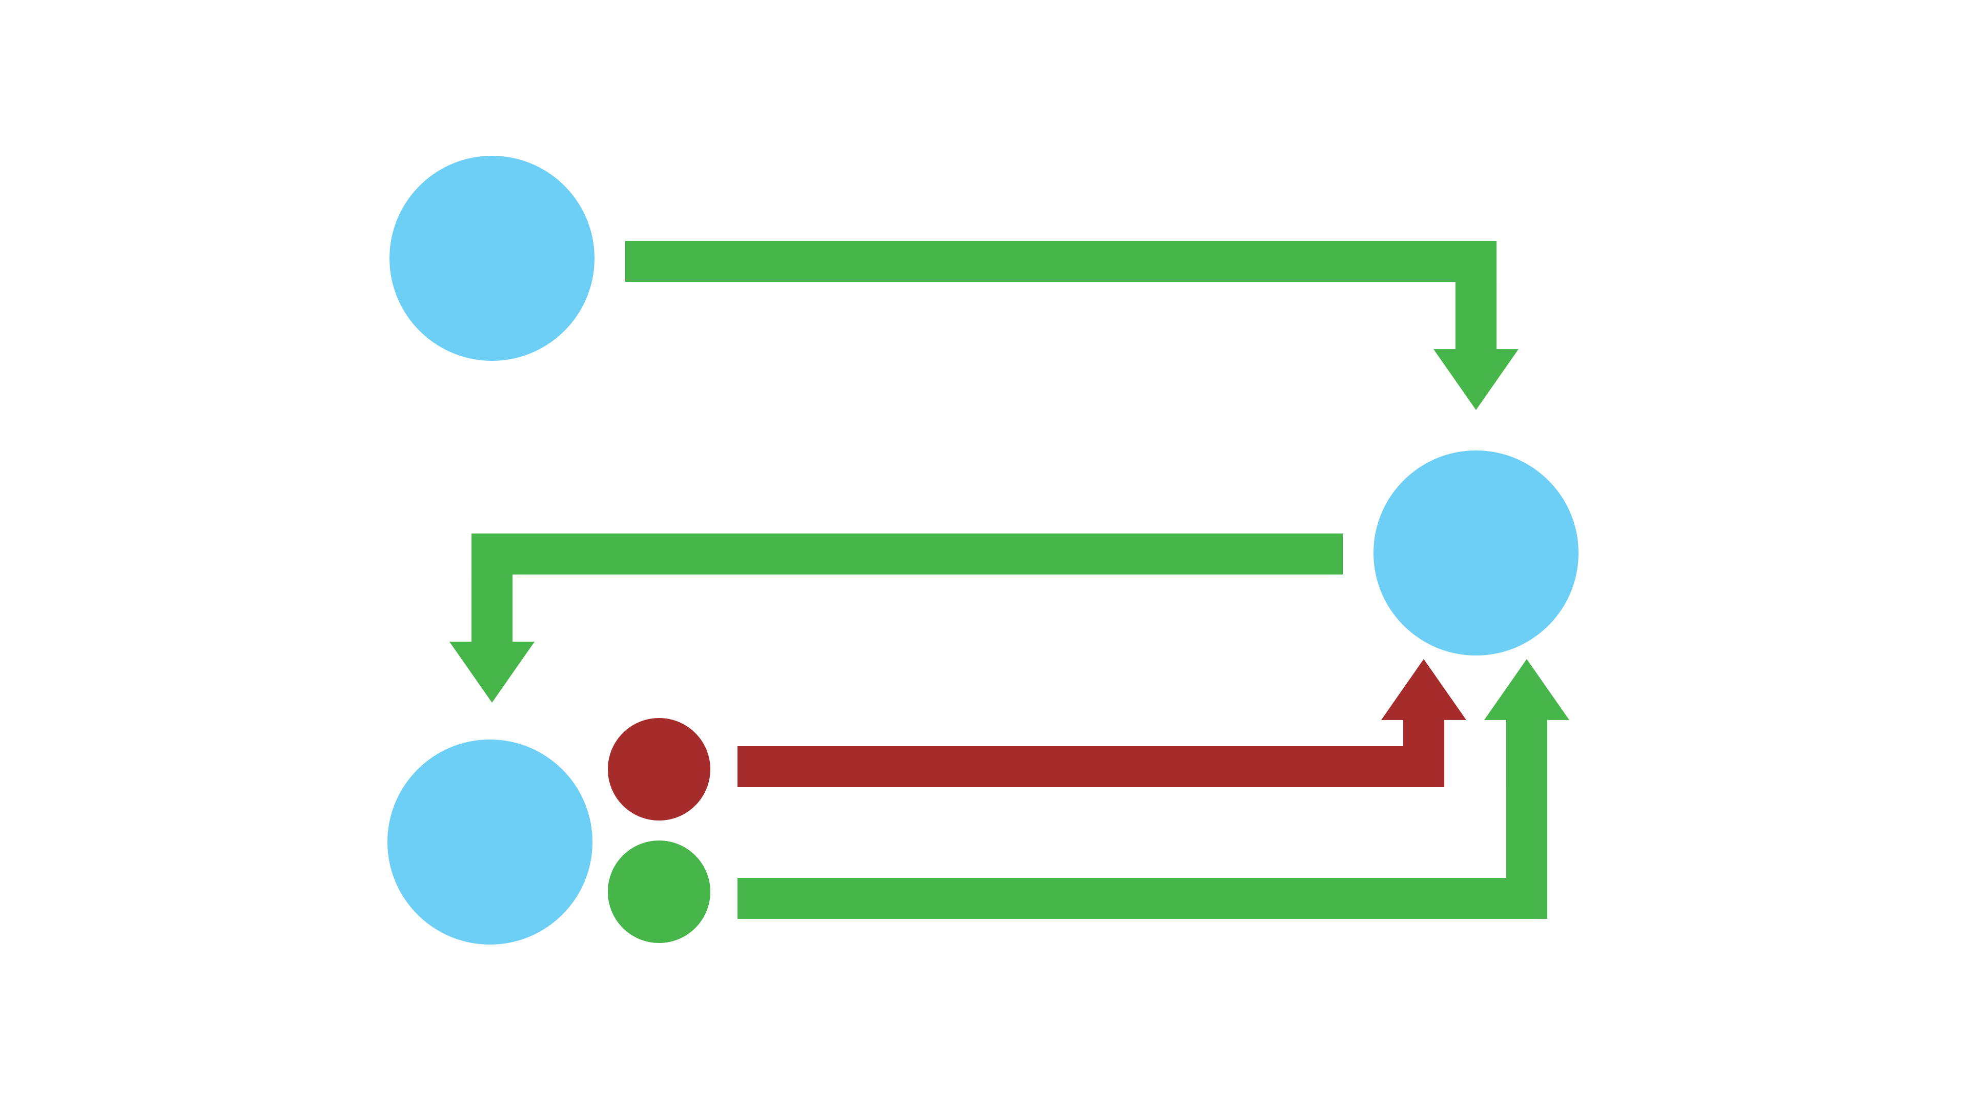
Schema C/S senza connessione (UDP)
UTENTE
NOME DI UN FILE
RICHIESTA CON IL NOME DEL FILE
CLIENT
IL FILE NON ESISTE
-1
SERVER
IL FILE ESISTE
LUNGHEZZA DELLA PAROLA PiÙ LUNGA NEL FILE

Slide 4
Schema C/S con connessione (UDP)

Slide 5
Conclusione
Da definire

